Slide 1
第四章 Ajax/JSON

Slide 2
学习目标
首要目标
  学习并掌握Ajax技术及原理；
  理解掌握jQuery的使用方法；
  掌握JSON语法、使用；
  熟练应用Ajax和JSON进行项目开发；
次要目标
  理解jQuery框架下的Ajax
  理解对象模型API

Slide 3
本章提纲
4.1 Ajax技术简介
4.2 jQuery技术简介
4.3 JSON简介
4.4 JavaEE平台中的JSON处理
4.5 使用对象模型API
4.6 JavaEE RESTful Web服务中的JSON
4.7 Ajax和JSON开发实例

Slide 4
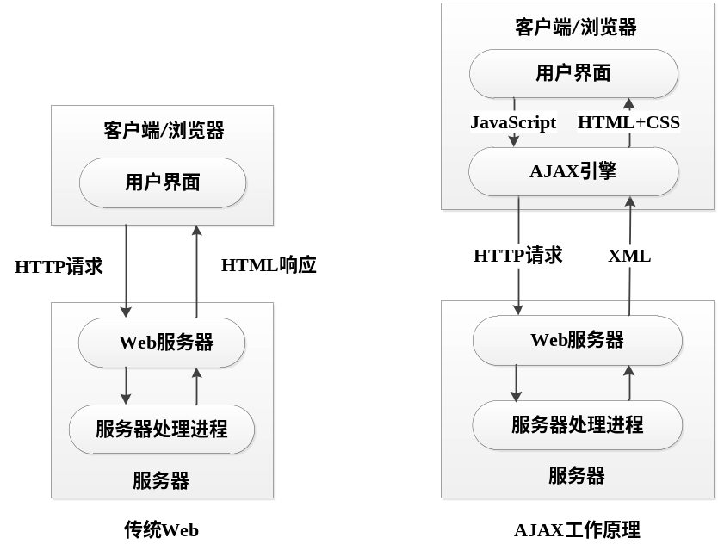
4.1 Ajax技术简介
Ajax 是指一种创建交互式网页应用的开发技术，通过在后台与服务器进行少量的数据交换，实现网页的异步更新。
与传统Web开发相比（图4-1），Ajax是一种独立于Web服务器的浏览器技术。它在浏览器与服务器之间使用异步传输（HTTP请求）模式

Slide 5
Ajax关键技术
XHTML和CSS：通过标准化的方式显示数据。
XML和XSLT：进行数据的交互和操作。
DOM（Document Object Model）：实现动态的显示和交互。
XMLHttpRequest：用于数据的异步更新。
JavaScript：响应用户动作和处理数据，并将以上关键技术绑定在一起。

Slide 6
Ajax工作过程
JavaScript脚本使用XMLHttpRequest对象向服务器发送请求。发送请求时，既可以发送GET请求，也可以发送POST请求。
JavaScript脚本使用XMLHttpRequest对象解析服务器响应数据。
JavaScript脚本通过DOM动态刷新HTML页面，也可以为服务器响应数据增加CSS样式表，在当前网页的某个部分加以显示。

Slide 7
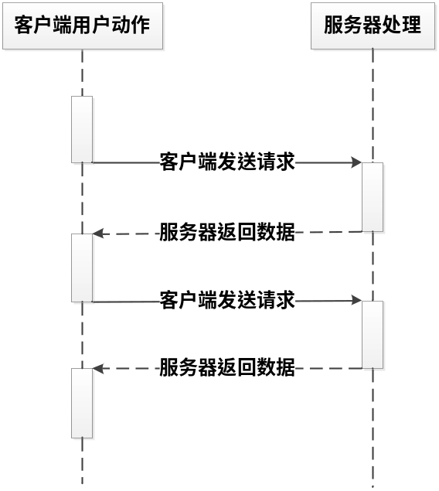
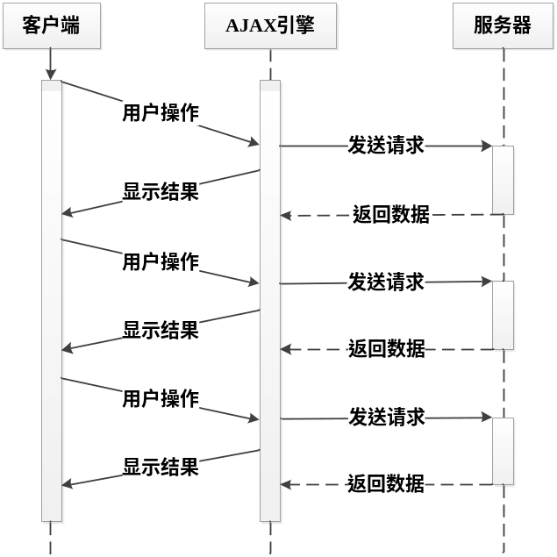
4.1.1 XMLHttpRequest对象
Ajax技术的核心就是异步请求发送，而XMLHttpRequest则是异步发送请求的对象。
同步与异步
图4-2 同步交互时序图
图4-3 异步交互时序图

Slide 8
XMLHttpRequest对象属性与方法
XMLHttpRequest对象提供了一系列的属性和方法，来向服务器发送异步的HTTP请求。在服务器处理用户请求的过程中，XMLHttpRequest通过属性的状态值来实时反映HTTP请求所处的状态，并根据当前状态指示JavaScript做出相应处理
表4-1 XMLHttpRequest对象方法
方 法 | 描 述
abort | 取消当前请求。调用此方法，当前状态返回UNINITIALIZED状态
getAllResponseHeaders | 将HTTP请求的所有响应头部作为键/值对返回
getResponseHeaders | 从响应信息中获取指定的HTTP头的字符串形式
open | 创建一个新的HTTP请求，并指定此请求的方法、URL、是否异步以及验证信息（用户名/密码）
send | 发送请求到HTTP服务器
setRequestHeader | 把指定头部设置为所提供的指，在调用该方法之前必须先调用open方法

Slide 9
XMLHttpRequest对象属性与方法
表4-2 XMLHttpRequest对象属性
属 性 | 描 述
onreadystatechange | 状态改变的事件触发器，当readyState属性改变时会触发此事件。只写
readyState | 当前请求处理返回的状态，只读
responseBody | 将响应信息以unsigned byte数组形式返回，只读
responseStream | 将响应信息以Ado Stream对象形式返回，只读
responseText | 将响应信息以字符串形式返回，只读
responseXML | 将响应信息格式化为XML Document对象返回，只读
status | 返回当前请求的HTTP状态码，200：OK，404：未找到
statusText | HTTP状态码的相应文本，只读

Slide 10
XMLHttpRequest对象属性与方法
表4-3 readyState属性的状态值
状 态 | 含 义 | 说 明
0 | 未初始化 | 对象已创建，但未初始化，即尚未调用open( )方法
1 | 初始化 | 对象已创建，已调用open( )方法，但尚未调用send( )方法
2 | 发送数据 | send( )方法已调用，准备发送数据
3 | 数据传送中 | 已接受部分数据，但没有完全接收
4 | 传送完成 | 数据接收完毕，此时可以通过response系列方法获取完整回应数据

Slide 11
实例：第一个Ajax程序
认识了Ajax以及它的核心对象XMLHttpRequest之后，接下来看一个非常简单的例子，感受一下Ajax是如何与服务器之间进行异步通信的。
在webapps目录下新建文件夹FirstAjax，并在其下创建文件index.html和helloworld.html文件。
这个例子的功能是实现单击网页上的一个按钮，显示一句“Hello，world！”。

Slide 12
实例：第一个Ajax程序
index.html
<script language="javascript">
var xmlHttp;
function createXMLHttp()
{
if(window.XMLHttpRequest)
{
xmlHttp=new XMLHttpRequest();
}else
{
xmlHttp=new ActiveXObject("Microsoft.XMLHTTP");
}
}
function showMsg()
{
createXMLHttp();
xmlHttp.open("POST","helloworld.html");
xmlHttp.onreadystatechange=showMsgCallback;
xmlHttp.send(null);
}
function showMsgCallback()
{
if(xmlHttp.readyState==4)
{
if(xmlHttp.status==200)
{
var text=xmlHttp.responseText;
document.getElementById("msg").innerHTML=text;
}
}
}
</script>
</head>
<body>
<input type="button" value="调用Ajax的内容" onclick="showMsg()"/>
<span id="msg"></span>
</body>

Slide 13
实例：第一个Ajax程序
文件index.html中包括createXMLHttp、showMsg、showMsgCallback三个JavaScript函数。其中createXMLHttp函数完成XMLHttpRequest对象的初始化，showMsg函数向Web服务器发送XMLHttp请求，访问helloworld.html文件里的数据。showMsgCallback函数将服务器返回的信息以字符串的形式赋给text，并在网页上显示。
helloworld.html
<html>
<head>
<title> </title>
</head>
<body>
hello,world!
</body>
</html>

Slide 14
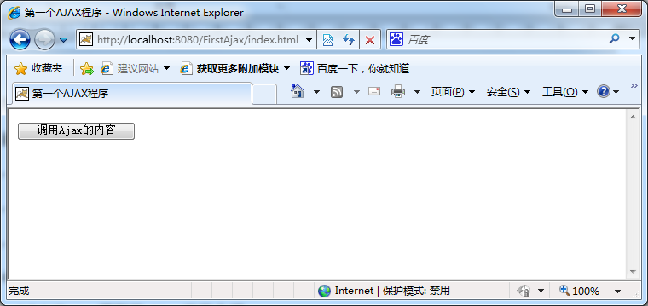
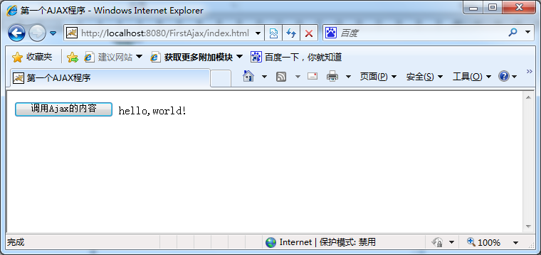
实例：第一个Ajax程序
单击按钮触发监听事件onclick，从而向服务器异步发送请求，获取返回的信息并显示。运行效果如图所示。

Slide 15
4.2 jQuery技术简介
jQuery是一个兼容多浏览器的JavaScript库，核心理念是“write less, do more”。
jQuery的语法设计可以使开发更加敏捷，能完成文档对象的操作、选择DOM对象、制作动画效果、事件处理、使用Ajax以及其他功能。
同时jQuery提供许多成熟的插件，能使用户的HTML代码与内容分离，即不用再在HTML里面插入一堆JavaScript，只需定义ID即可。
模块化的应用模式可以轻松的开发出功能强大的动态页面。

Slide 16
一个简单的jQuery实例
在该例子中，jQuery选择器$("p")表示选取全部<p>元素，在绑定的click事件被触发之后调用function()函数，从而隐藏<p>与</p>之间的内容。当然，运行代码之前需要先下载jQuery并通过<script>标签把它添加到网页中。
<html>
<head>
<script type="text/javascript“ src="jquery.js"></script>
<script type="text/javascript">
$(document).ready(function(){
$("p").click(function(){$(this).hide();});});
</script>
</head>
<body>
<p>点我，我就会隐藏！</p>
</body>
</html>

Slide 17
4.2.1 jQuery框架下的Ajax
编写常规的Ajax代码并不容易，因为不同的浏览器对Ajax的实现并不相同。这意味着需要编写额外的代码对浏览器进行测试。jQuery为Ajax提供了多个方法，使用jQuery将极大提高编写JavaScript代码的效率，同时也能解决浏览器兼容性问题。
原始的Ajax需要手动的做很多事情。比如针对不同的浏览器创建XMLHttpRequest对象、判断请求状态、编写回调函数
使用jQuery不仅简化了代码的逻辑结构，使用jQuery的Load方法就能代替一大堆繁琐的函数定义与调用。所以jQuery提供的Ajax方法可以在解决各种差异性问题的同时，大大提高代码的编写效率。

Slide 18
4.2.1 jQuery框架下的Ajax
<script type="text/javascript" src="js/jquery-1.3.2-vsdoc2.js"></script>
<script type="text/javascript">
$(function(){
$("#btnAjaxJquery").click(function(event){
$("#divResult").load("data/AjaxGetCityInfo.jsp",
{"resultType": "html"});
});
})
</script>
</head>
<body>
<button id="btnAjaxJquery">使用jQuery的load方法</button>
<br />
<div id="divResult"></div>
</body>

Slide 19
4.2.2 利用jQuery的Ajax功能调用远程方法
jQuery提供了多个与Ajax相关的方法，通过调用这些方法能够使用HTTP GET或HTTP POST从远程服务器上请求文本、HTML、XML或JSON数据。
jQuery.load (url, [data], [callback])方法
jQuery.get (url, [callback])方法
jQuery.post (url, [data], [callback])方法
jQuery.ajax (options)方法

Slide 20
jQuery.load方法
jQuery.load (url, [data], [callback])方法
url：规定希望加载的url
data：与请求一同发送的查询字符串键/值对集合
callback：load方法完成后所执行的函数名称

Slide 21
jQuery.load方法
jQuery.load是最简单的Ajax函数，使用具有一定的局限性。它主要用于直接返回HTML的Ajax接口。
下面的这句代码会把jQuery-load.txt文件中id=p1的元素内容加载到指定的<div1>元素中。
jQuery-load.txt
<h2>jQuery and Ajax</h2>
<p id="p1">This is some text in a paragraph.</p>
$("#div1").load("jQuery-load.txt #p1");

Slide 22
jQuery.get方法
jQuery.get (url, [callback])方法
url：希望请求的url
callback：请求成功后所执行的函数名称

Slide 23
jQuery.get方法
jQuery.get方法通过HTTP GET方式从远程服务器上请求数据。
$.get()的第一个参数是请求的url("demo_test.asp"),第二个参数是回调函数function。该函数的第一个回调参数data保存被请求页面的内容，第二个回调参数status保存请求的状态。
$("button").click(function(){
$.get("demo_test.asp",function(data,status){
alert("Data: " + data + "\nStatus: " + status);
});
});
<%
response.write("This is some text from an external ASP file.")
%>

Slide 24
jQuery.post方法
jQuery.post (url, [data], [callback])方法
url：希望请求的url
data：与请求一同发送的数据
callback：请求成功后所执行的函数名称

Slide 25
jQuery.post方法
jQuery.post方法通过HTTP POST方式从远程服务器上请求数据。
使用$.post()连同请求一起发送数据
$("button").click(function(){
$.post("demo_test_post.asp", {
name:"Donald Duck",
city:"Duckburg"
},
function(data,status){
alert("Data: " + data + "\nStatus: " + status);
});
});

Slide 26
jQuery.post方法
$.post() 的第一个参数是请求的 URL ("demo_test_post.asp")。然后连同请求（name 和 city）一起发送数据。
"demo_test_post.asp" 中的 ASP 脚本读取这些参数，对它们进行处理，然后返回结果。第三个参数是回调函数。第一个回调参数data存有被请求页面的内容，而第二个参数status存有请求的状态。
<%
Dim fname,city
fname=Request.Form("name")
city=Request.Form("city")
Response.Write("Dear " & fname & ". ")
Response.Write("Hope you live well in " & city & ".")
%>

Slide 27
jQuery.ajax方法
jQuery.ajax (options)方法
通过HTTP请求加载远程数据，并返回其创建的XMLHttpRequest对象。这是jQuery中Ajax的核心函数，上面所有的发送Ajax请求的函数内部最后都会调用此函数。option参数支持很多数据类型，例如XML、HTML、Script、JSON、TXT等。使用这些参数完全可以控制Ajax的请求，在Ajax回调函数中的this对象也是options对象。

Slide 28
4.3 JSON简介
JSON(JavaScript Object Notation)是一种轻量级的文本数据交换格式。
JSON解析器和JSON库支持多种不同的编程语言，包括C、C++、C#、Java、JavaScript、Perl和Python等。它与XML类似，使用JavaScript语法来描述数据对象，后来慢慢发展成独立于任何语言和平台的数据交换格式，比XML更小、更快、更易解析。正是由于这些特性，JavaScript能够通过内建函数，使用JSON数据来生成原生的JavaScript对象。

Slide 29
4.3.1 JSON语法
JSON主要有如下两种数据结构：
key-value对组成的数据结构。
这种数据结构在不同的语言中有不同的实现，例如在JavaScript中是一个对象，在Java中一个种Map结构，在C语言中则是一个struct。
值的有序集合。
这种数据结构在不同语言中可能由list、vector、数据和序列等实现。

Slide 30
4.3.1 JSON语法
下面例子中employees数组包括3个员工记录，而每个员工记录又是一个对象。
{
  "employees": [
  { "firstName":"Bill" , "lastName":"Gates" },
  { "firstName":"George" , "lastName":"Bush" },
  { "firstName":"Thomas" , "lastName":"Carter" }
  ]
}

Slide 31
4.3.1 JSON语法
数组：值的有序集合。一个数组以“[”开始，“]”结束，数组中各个值之间使用逗号“，”分隔。
对象：一个无序的名/值对集合。一个对象以“{”开始，“}”结束，每个“名称”后接一个“:”冒号，名/值对之间使用“,”逗号分隔。
JSON值(Value)：JSON数据值用双引号括起来，可以是数字(整数/浮点数)、字符串、逻辑值(true/false)、数组、对象、null。这些结构可以嵌套使用。

Slide 32
4.3.1 JSON语法
使用JavaScript创建一个对象数组employees并赋值，进行一些简单的操作。
修改对象数组employees第一项中的lastName值，可以直接对其进行赋值。
var employees = [
{ "firstName":"Bill" , "lastName":"Gates" },
{ "firstName":"George" , "lastName":"Bush" },
{ "firstName":"Thomas" , "lastName": "Carter" }
];
employees[0].lastName = "Jobs";

Slide 33
4.3.2 JSON的使用
JSON最常见的用法之一，是从Web服务器上读取JSON数据（作为文件或作为HttpRequest），将JSON数据转换为JavaScript对象，然后在网页中使用该数据。
首先创建包含JSON语法的JavaScript字符串：
var txt = '{"employees":[' +
'{"firstName":"Bill","lastName":"Gates" },' +
'{"firstName":"George","lastName":"Bush" },' +
'{"firstName":"Thomas","lastName":"Carter" }]}';

Slide 34
4.3.2 JSON的使用
由于JSON语法是JavaScript语法的子集，JavaScript使用函数eval( )可用于将JSON文本转换为JavaScript对象。eval( )方法使用的是JavaScript编译器，必须把文本包围在括号中，这样才能避免语法错误。
转换为JavaScript对象之后，就可以在网页中使用。
var obj = eval ("(" + txt + ")");
<p>
First Name: <span id="fname"></span><br />
Last Name: <span id="lname"></span><br />
</p>
<script type="text/javascript">
document.getElementById("fname").innerHTML=obj.employees[1].firstName
document.getElementById("lname").innerHTML=obj.employees[1].lastName
</script>

Slide 35
4.3.3 生成和解析JSON数据
在json.js提供的系统类中，关于JSON数据的生成和解析主要包括以下几个类：
JSONObject：可以看作是一个json对象，这是系统中有关JSON定义的基本单元，其包含一对(Key/Value)数值。
JSONObject对外部调用的响应体现为一个标准的字符串。例如：
初始化一个JSONObject实例，引用内部的put()方法添加数值：
{"JSON": "Hello, World"}
new JSONObject().put("JSON", "Hello, World!")

Slide 36
4.3.3 生成和解析JSON数据
JSONStringer：json文本构建类，这个类可以帮助快速和便捷的创建JSON text。其最大的优点在于可以减少由于格式的错误导致程序异常，引用这个类可以自动严格按照JSON语法规则（syntax rules）创建JSON text。每个 JSONStringer实体只能对应创建一个JSON text。
JSONArray：它代表一组有序的数值，将其转换为String输出(toString)所表现的形式。这个类的内部同样具有查询行为，get()和opt()两种方法都可以通过index索引返回指定的数值，put()方法用来添加或者替换数值。
JSONTokener：json解析类。
JSONException：json异常类。

Slide 37
生成JSON数据
利用JSONObject构建一个简单的JSON。
得到的JSON数据为：{"id":"1","name":"李磊","age":"30"}
public String createJson() {
try {
JSONObject jsonObject = new JSONObject();
jsonObject.put("id", "1");
jsonObject.put("name", "李磊");
jsonObject.put("age", "30");
return jsonObject.toString();
} catch (Exception e) {
e.printStackTrace();
}
return "";
}

Slide 38
解析JSON数据
数据为{"id":"1","name":"李磊","age":"30"}
首先将json字符串转换为jsonTokener对象，在这个过程中使用了JSONTokener解析类。接着调用jsonTokener的nextValue()方法将json数据转换为jsonObject对象，通过getString(keyname)获取需要的值
public Person parserJson() {
String json = "{\"id\":\"1\",\"name\":\"李磊\",\"age\":\"30\"}";
Person person = new Person();
try {
JSONTokener jsonTokener = new JSONTokener(json);
JSONObject jsonObject = (JSONObject) jsonTokener.nextValue();
person.setId(jsonObject.getString("id"));
person.setName(jsonObject.getString("name"));
person.setAge(jsonObject.getString("age"));
} catch (Exception e) {
e.printStackTrace();
}
return person;
}

Slide 39
4.4 JavaEE平台中的JSON处理
JavaEE应用程序中提供了各种便捷的API用来处理JSON数据，其中包括主流的对象模型(Object Model)API和流模型(Streaming Model)API。
对象模型API在内存中产生一个随机存取的树状结构来代表了JSON数据。
流模型API提供了一种以流来解析和生成JSON的方法，它把解析和生成JSON的控制权交给了程序员。

Slide 40
对象模型API
对象模型API和文件对象模型（DOM）API在xml中很相似。这是一个高级的API，它为JSON对象和数组结构提供了不可变的对象模型。这些JSON结构通过使用JsonObject和JsonArray被表示为对象模型。
表4-4 对象模型API类或接口
类或接口 | 描述
Json | 包含产生JSON readers,writers,builders,和对象的静态方法
JsonGenerator | 一次一个值的将JSON数据写入一个流中
JsonReader | 从流中读取JSON数据，并且在内存中创建一个对象模型
JsonObjectBuilder JsonArrayBuilder | 在内存中通过向源码中加入一个值，创建一个对象模型或者数组模型
JsonWriter | 从内存中拿出一个对象模型写入流中
JsonValue JsonObject JsonArray JsonString JsonNumber | 表示JSON数据中的数据类型

Slide 41
流模型API
流模型API与XML的流API（StAX）类似，它是由接口JsonParser和JsonGenerator组成。JsonParser 包含使用流模型解析JSON数据的方法，JsonGenerator包含输出JSON数据到一个输出源的方法。
表4-5 流模型API类或接口
类或接口 | 描述
Json | 包含创建JSON解析器、生成器、和对象的静态方法
JsonParser | 表示一个基于事件的解析器，可以从流中读取JSON数据
JsonGenerator | 每次一个值将JSON数据写入到流中

Slide 42
4.5 使用对象模型API
4.5.1 从JSON数据创建对象模型
JSON格式的数据经常会遇到，比如访问Web服务器，取回的数据通常就是JSON格式的。然而JSON数据是一种纯文本的格式，并不是一个对象，所以从Web服务器取回来的数据并不能直接使用，需要将它转换成一个对象模型，然后在网页上的相应元素里显示。
JsonReader包含从输入读取JSON数据转换到对象模型的方法。JsonReader可以从输入流中创建对象模型
JsonReader reader = Json.createReader(new FileInputStream(...));

Slide 43
4.5.1 从JSON数据创建对象模型
代码显示了如何从获得的InputStream创建新的解析器API。当然也可以使用JsonReaderFactory创建多个解析器。
在这段代码中，一个jsonReader通过StringReader初始化，读取JSON的空对象。调用readObject方法返回JSONObject实例
JsonReaderFactory factory = Json.createReaderFactory(null);
JsonReader parser1 = factory.createReader(...);
JsonReader parser2 = factory.createReader(...);
//读取一个空的JSON数据创建对象
JsonReader jsonReader = Json.createReader(new StringReader("{}"));
JsonObject json = jsonReader.readObject();

Slide 44
4.5.1 从JSON数据创建对象模型
读取一个对象的名称/值对创建对象模型
jsonReader = Json.createReader(new StringReader("{"
+ " \"apple\":\"red\","
+ " \"banana\":\"yellow\""
+ "}"));
JsonObject json = jsonReader.readObject();
json.getString("apple");
json.getString("banana");

Slide 45
4.5.1 从JSON数据创建对象模型
读取一个有两个对象的数组数据生成对象模型
jsonReader = Json.createReader(new StringReader("["
+ " { \"apple\":\"red\" },"
+ " { \"banana\":\"yellow\" }"
+ "]"));
JsonArray jsonArray = jsonReader.readArray();

Slide 46
4.5.1 从JSON数据创建对象模型
读取嵌套结构的JSON数据生成对象模型
jsonReader = Json.createReader(new StringReader("{"
+ " \"title\":\"The Matrix\","
+ " \"year\":1999,"
+ " \"cast\":["
+ " \"Keanu Reeves\","
+ " \"Laurence Fishburne\","
+ " \"Carrie-Anne Moss\""
+ " ]"
+ "}"));
json = jsonReader.readObject();

Slide 47
4.5.2 从应用代码创建对象模型
JsonObjectBuilder可以用来创建对象的JSON数据
JsonArrayBuilder可以用来创建类型是JsonArray的JSON阵列。也就是说，可以通过在内存中利用add( )方法向应用代码添加values，从而创建一个JsonObject对象模型或者JsonArray对象模型。
通过JsonBuilderFactory创建多个对象
JsonObject jsonObject = Json.createObjectBuilder().build();
JsonBuilderFactory factory = Json.createBuilderFactory(null);
JsonArrayBuilder arrayBuilder = factory.createArrayBuilder();
JsonObjectBuilder objectBuilder = factory.createObjectBuilder();

Slide 48
4.5.2 从应用代码创建对象模型
加入一对键值生成对象模型的代码
生成的JSON结构：
写入对象数组生成对象模型
JsonObject jsonObject = Json.createObjectBuilder()
.add("apple", "red")
.add("banana", "yellow")
.build();
{"apple":"red", "banana":"yellow"}
JsonArray jsonArray = Json.createArrayBuilder()
.add(Json.createObjectBuilder().add("apple","red"))
.add(Json.createObjectBuilder().add("banana","yellow"))
.build();

Slide 49
4.5.3 导航对象模型
对象模型API创建了一个树形结构，代表了一个JSON数据存储器，它可以很容易地实现导航和查询功能。
JsonObject为访问名称/值对的无序集合提供了一个地图视图模型（导航）。

Slide 50
JsonObject object = new JsonBuilder()
.beginObject()
.add("firstName", "John")
.add("lastName", "Smith")
.add("age", 25)
.beginObject("address")
.add("streetAddress", "21 2nd Street")
.add("city", "New York")
.add("state", "NY")
.add("postalCode", "10021")
.endObject()
.beginArray("phoneNumber")
.beginObject()
.add("type", "home")
.add("number", "212 555-1234")
.endObject()
.beginObject()
.add("type", "home")
.add("number", "646 555-4567")
.endObject()
.endArray()
.endObject()
.build();

Slide 51
4.5.3 导航对象模型
创建的导航对象模型object数据结构如下：
同样的，object对象也可以通过JsonWriter写至一个输出流
{
"firstName": "John", "lastName": "Smith", "age": 25,
"phoneNumber": [
{"type": "home", "number": "212 555-1234"},
{"type": "fax", "number": "646 555-4567"}
]
}

Slide 52
4.5.4 将对象模型写至一个流
使用API创建的对象模型可以是JsonObject、JsonArray、JsonString、JsonNumber、JsonValue，不管是哪一种类型的对象模型，都可以通过JsonWriter将创建的对象模型写至一个流。
下面以JsonArray为例，其他类型的对象模型操作方法类似。

Slide 53
4.5.4 将对象模型写至一个流
JsonBuilderFactory factory = Json.createBuilderFactory(null);
JsonArray jsonArray = factory.createArrayBuilder()
.add(factory.createObjectBuilder()
.add("type", "home")
.add("number", "(800) 111-1111"))
.add(factory.createObjectBuilder()
.add("type", "cell")
.add("number", "(800) 222-2222"))
.build();
生成的JSON数据结构如下：
[ { "type" : "home",
"number" : "(800) 111-1111"
}, { "type" : "cell",
"number" : "(800) 222-2222" } ]

Slide 54
4.5.4 将对象模型写至一个流
将创建好的JsonArray对象模型通过JsonWriter写至一个流
try (JsonWriter jsonWriter = Json.createWriter(System.out))
{
jsonWriter.writeArray(jsonArray);
jsonWriter.close( );
}

Slide 55
4.6 JavaEE RESTful Web服务中的JSON
REST（Representation State Transfer，表述性状态转移）是一种跨平台的、跨语言的架构风格。在REST风格中，对象被抽象为一种资源，资源数据的某个瞬间状态被定义为一种表述，这种描述性的状态包括资源数据的内容、表述格式（XML、JSON、Atom）等信息。
REST的资源是可寻址的，通过HTTP协议定义的方法（GET、PUT、DELETE、POST）实现。HTTP+URI+XML是REST的基本实现形式，但不是唯一的实现形式。具体而言，HTTP协议和URI用于统一接口和定位资源，文本、二进制流、XML和JSON等格式用来作为资源的表述。
RESTful Web Services（REST式的Web服务）是一种基于ROA（Resource-Oriented Architecture，面向资源的架构）的应用，其主要特点是方法信息存在于HTTP的方法（GET、PUT）中，作用域存在于URI中。

Slide 56
Jersey简介
RESTful Web服务对应的标准规范是JAX-RS，它是JCP（Java Community Process）为Java RESTful Web服务定义的一套API，从Java EE 6开始引入。RESTful Web服务的开发工具使用的是Jersey，它是JAX-RS的参考实现。
Jersey框架由核心模块、容器模块、连接器模块、Media模块等模块组成。

Slide 57
RESTful Web服务中的JSON处理
使用MOXy处理JSON
MOXy是EclipseLink项目的一个模块，也是Jersey默认的JSON解析方式，可以在项目中添加MOXy的依赖包来使用MOXy。
定义依赖
<dependency>
<groupId>org.glassfish.jersey.media</groupId>
<artifactId>jersey-media-moxy</artifactId>
</dependency>

Slide 58
使用MOXy处理JSON
定义Application
MOXy的Feature接口实现类是MoxyJsonFeature，默认情况下，Jersey对其自动检测，无需在Application类或其子类显式注册该类。
定义资源类
public class JsonResourceConfig extends ResourceConfig {
public JsonResourceConfig( ) {
register (BookResource.class);
}
}

Slide 59
使用JSON-P处理JSON
JSON-P的全称是Java API for JSON Processing（Java的JSON处理API），其生成和解析的JSON数据以流的形式，类似StAX处理XML，并为JSON数据建立Java对象模型
定义依赖
定义Application
定义资源类
<dependency>
<groupId>org.glassfish.jersey.media</groupId>
<artifactId>jersey-media-json-processing</artifactId>
</dependency>

Slide 60
使用Jackson处理JSON
Jackson是一种目前比较流行的JSON支持技术，其源代码托管于GitHub。Jackson提供了3种JSON解析方式。
基于流式API的增量式解析/生成JSON的方式，读写JSON内容的过程是通过离散事件触发
基于属性结构的内存模型，提供一种不变式的JsonNode内存树模型，类似DOM注解
基于数据绑定的方式，ObjectMapper解析，使用JAXB注解。

Slide 61
使用Jettison处理JSON
Jettison是一种使用StAX来解析JSON的实现，支持两种JSON映射到XML的方式。Jersey默认使用Mapped方式，另一种叫做BadgerFish。
定义依赖
定义Application
<dependency>
<groupId>org.glassfish.jersey.media</groupId>
<artifactId>jersey-media-json-jettison</artifactId>
</dependency>
public class JsonResourceConfig extends ResourceConfig {
public JsonResourceConfig() {
register(BookResource.class);
register(JettisonFeature.class);
//注册ContextResolver的实现类JsonContextResolver
register(JsonContextResolver.class);
}
}

Slide 62
4.7 Ajax和JSON开发实例
该实例利用Ajax和JSON实现了一个简易的聊天室
文件名 | 说 明
login.jsp | 用户登录
main.jsp | 聊天室主界面
chat.jsp | 显示所有用户聊天信息
users.jsp | 显示当前用户列表
Action.java | Servlet主接口
ActionServlet.java | 控制器
ChatMassage.java | 用户及聊天信息处理
LoginAction.java | 用户登录处理
LoadUserAction.java | 加载用户
LoadDataAction.java | 加载用户及聊天信息
SendMassageAction.java | 发送聊天信息处理
ExitAction.java | 用户退出处理
commons-beanutils.jar commons-collections-3.2.jar commons-logging-1.0.4.jar ezmorph-1.0.2.jar json-lib-2.2.3-jdk15.jar | JSON数据处理引入的包

Slide 63
小结
本章主要介绍了Ajax技术及其核心对象XMLHttpRequest，并将Ajax与传统Web开发做了比较。在JQuery框架下使用Ajax方法，简化了Ajax的代码编写，也解决了浏览器兼容性的问题。同时，本章还介绍了JSON数据格式。纯文本数据格式JSON的生成和解析，以及JSON在JavaEE平台、RESTful Web服务中的处理方法。最后以一个实例开发进一步认识了Ajax和JSON的使用。jQuery+Ajax+JSON的绑定处理已经成为目前比较流行的Web开发模式。

